Slide 1


GIÁO DỤC CÔNG DÂN 8
Bài 8
5¢
5¢
LẬP KẾ HOẠCH CHI TIÊU
1¢
1¢
Giáo viên:

Slide 2
Mục tiêu bài học
1
2
Nhận biết được sự cần thiết phải lập kế hoạch chi tiêu.
Nêu được cách lập kế hoạch chi tiêu.
3
4
Lập được kế hoạch chi tiêu và tạo thói quen chi tiêu hợp lí.
Giúp đỡ bạn bè, người thân lập kế hoạch chi tiêu hợp lí.

Slide 3

HOẠT ĐỘNG 1
KHỞI ĐỘNG

Slide 4

Hình ảnh chiếc xô bị thủng làm cho em liên tưởng đến điều gì trong quản lí chi tiêu?
Em đã quản lí tốt chi tiêu của mình chưa? Vì sao?

Slide 5

HOẠT ĐỘNG 2
KHÁM PHÁ

Slide 6
NHIỆM VỤ 1
Bạn T là học sinh lớp 8. Từ nhỏ, bạn T đã được bố mẹ giáo dục về việc quý trọng lao động và giá trị của đồng tiền. Nhờ vậy, bạn T đã hình thành được thói quen chi tiêu hợp lí. Với số tiền mừng tuổi và những khoản tiền khác mà mình có được, bạn T đều sử dụng vào những việc phù hợp. Bạn T chủ yếu dùng tiền để mua sách vở, nhất là các tác phẩm văn học. Ngoài ra, bạn T trích một ít tiền để mua những món đồ mình yêu thích hoặc để tặng người thân, bạn bè vào những dịp đặc biệt như sinh nhật hay lễ kỉ niệm. Những khi nhà trường phát động phong trào từ thiện, bạn T cũng sẵn sàng tham gia đóng góp, chia sẻ với những mảnh đời khó khăn.
Em hãy đọc trường hợp trên và cho biết bạn T đã quản lí chi tiêu của mình như thế nào?

Slide 7

NHIỆM VỤ 1
Theo em, vì sao cần phải lập kế hoạch chi tiêu?

Slide 8
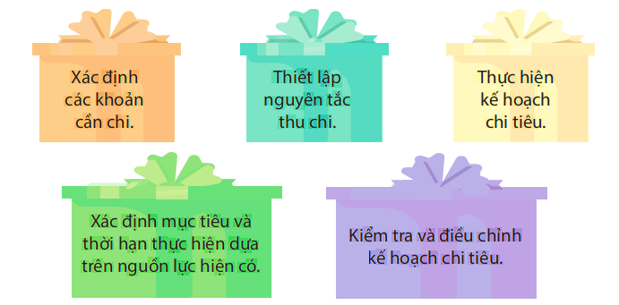
NHIỆM VỤ 2
a. Em hãy sắp xếp thứ tự các bước lập kế hoạch chi tiêu sao cho hợp lí.

Slide 9

NHIỆM VỤ 2
b. Em hãy giúp bạn A lập kế hoạch chi tiêu trong trường hợp sau:
Sau khi tìm hiểu, bạn A đặt mục tiêu sẽ mua đôi giày thể thao mà mình thích sau bốn tháng. Để thực hiện mục tiêu, bạn A đã lên kế hoạch tiết kiệm, chi tiêu để có đủ số tiền mua giày. Bạn A cũng suy nghĩ đến việc sẽ tìm một công việc phù hợp để kiếm thêm tiền. Mặc dù rất quyết tâm nhưng đã ba tháng trôi qua mà bạn A chưa có được một nửa số tiền theo mục tiêu đã đặt ra.

Slide 10
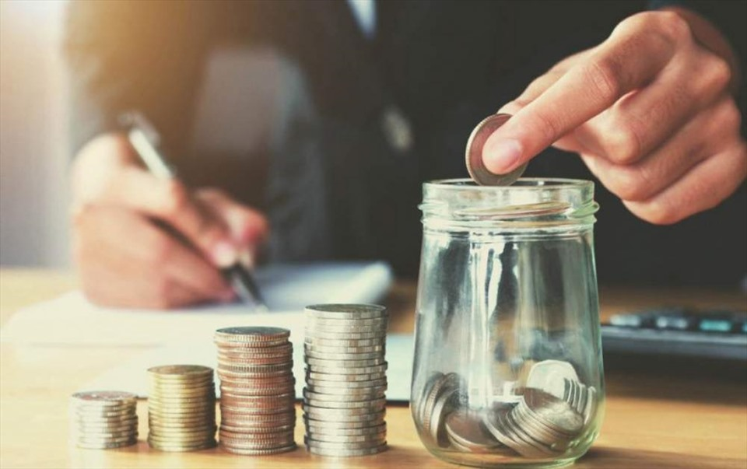


Em hãy kể thêm những cách lập kế hoạch chi tiêu khác mà em biết.

Slide 11
NHIỆM VỤ 3
Em hãy đọc thông tin trong SGK tr. 51, 52 và thực hiện yêu cầu
1. Em hãy chọn cách chi tiêu phù hợp với bản thân và giải thích vì sao.
2. Em hãy liệt kê những yêu cầu cơ bản khi lập kế hoạch chi tiêu.
3. Em hãy nêu những thói quen chi tiêu hợp lí mà em biết.

Slide 12
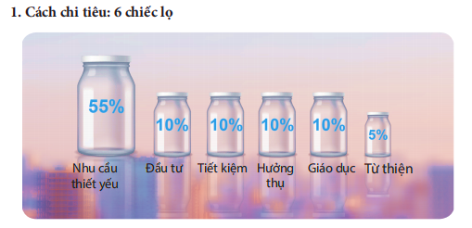
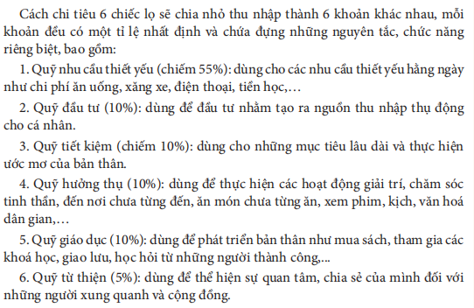

Slide 13
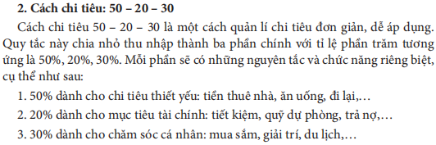
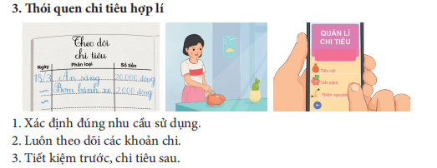

Slide 14


TỔNG KẾT
Kế hoạch chi tiêu là tập hợp những hành động sử dụng tiền một cách phù hợp và hiệu quả.
Lập kế hoạch chi tiêu sẽ giúp quản lí tiền một cách hiệu quả, phát hiện được những điểm chưa đúng trong việc sử dụng tài chính, chi tiêu không hợp lí. Kế hoạch chi tiêu còn giúp định hướng tương lai, phân bổ tiền phù hợp và đạt được các mục tiêu tài chính.

Slide 15
Để lập kế hoạch chi tiêu, cần thực hiện theo các bước sau:
+ Xác định mục tiêu và thời hạn thực hiện dựa trên nguồn lực hiện có.
+ Xác định các khoản cần chi.
+ Thiết lập nguyên tắc thu chi.
+ Thực hiện kế hoạch chi tiêu.
+ Kiểm tra và điều chỉnh kế hoạch chi tiêu.
Học sinh phải rèn luyện những thói quen chi tiêu tốt và lập được kế hoạch chi tiêu cho cá nhân một cách phù hợp. Ngoài ra, cần giúp đỡ người thân, bạn bè lập kế hoạch chi tiêu hợp lí trong khả năng của mình.

Slide 16

HOẠT ĐỘNG 3
LUYỆN TẬP

Slide 17
a
b
c
d
NHIỆM VỤ 1
Em hãy bày tỏ quan điểm đối với các ý kiến sau:
Lập kế hoạch chi tiêu chỉ dành cho những người lớn đã đi làm kiếm tiền.
Lập kế hoạch chi tiêu rất mất thời gian và tạo ra sự khó chịu khi sử dụng tiền.
Các thói quen chi tiêu hợp lí sẽ giúp ta đạt được mục tiêu tài chính cá nhân.
Kế hoạch chi tiêu cần cụ thể và thực hiện nghiêm túc.

Slide 18
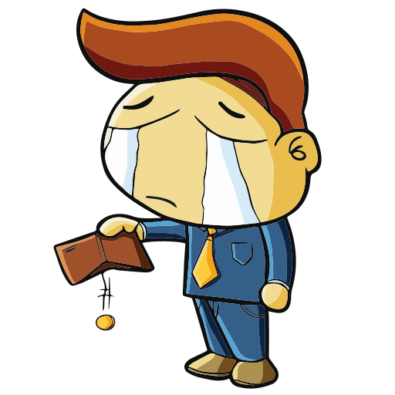
NHIỆM VỤ 2
Em hãy đọc tình huống sau và trả lời câu hỏi
Bạn K rất thích những bức ảnh 3D mô phỏng các nhân vật siêu anh hùng. Bạn K thường trích ra một ít tiền tiêu vặt để mua. Mỗi khi cô bán hàng trưng bày những bức ảnh 3D mới thì bạn K lại tìm đến bạn thân vay tiền để mua. Bạn K nói với bạn: “Bạn cho mình mượn tiền nhé, mình sẽ gửi trả bạn sau”.
– Em có đồng tình với hành động của bạn K không? Vì sao?
– Nếu là bạn của bạn K, em sẽ tư vấn cho bạn như thế nào?

Slide 19

NHIỆM VỤ 3
Em hãy cùng bạn sắm vai và xử lí các tình huống sau trong SGK tr. 53
Sau một tháng thực hiện ghi chép và theo dõi chi tiêu hằng ngày, bạn A và bạn B cùng trao đổi kinh nghiệm với nhau. Bạn A chia sẻ: “Mình vẫn hay bị quên những khoản chi tiêu nhỏ đã sử dụng”. Bạn B thì bảo rằng: “Khi tổng kết lại, mình bị thiếu một số tiền lớn. Phải điều chỉnh cách sử dụng tiền và chi tiêu thôi”. Bạn A nói: “Hay là mình đi tìm bạn M để nhờ bạn ấy tư vấn đi. Bạn M quản lí chi tiêu giỏi lắm”.
Nếu là bạn M, em sẽ giúp bạn A và bạn B như thế nào ?

Slide 20


NHIỆM VỤ 3
Nếu là bạn thân của bạn H, em sẽ nhắc nhở bạn H chi tiêu như thế nào cho hợp lí?
Chú của bạn H đi làm ăn xa ở thành phố. Dịp này về thăm nhà, chú đã cho bạn H một khoản tiền. Bạn H tự hào nói với nhóm bạn của mình: “Hôm nay, mình mời các bạn ăn kem nhé!”. Khoản tiền còn lại, bạn H dự định dùng để mua những thẻ bài mà mình yêu thích.

Slide 21

NHIỆM VỤ 4
Em hãy lập kế hoạch chi tiêu theo năm bước để thực hiện một mục tiêu cụ thể (tổ chức sinh nhật, mua quà,...).

Slide 22
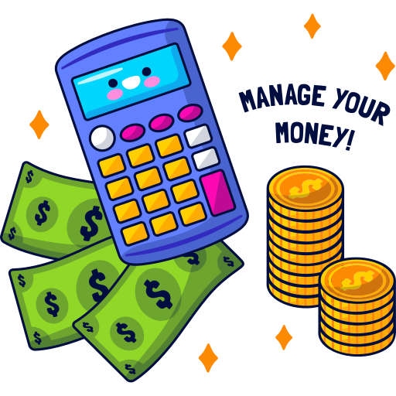

HOẠT ĐỘNG 4
VẬN DỤNG

Slide 23

NHIỆM VỤ 1
Em hãy tự đánh giá thói quen chi tiêu của bản thân và điều chỉnh sao cho hợp lí.

Slide 24


NHIỆM VỤ 2
Em hãy chọn một bạn trong lớp để giúp nhau xây dựng kế hoạch chi tiêu và nhắc nhở nhau thực hiện trong một tháng.

Slide 25
Tạm biệt và hẹn gặp lại các em ở bài học tiếp theo.

